Slide 1
面向动态行为序列的自监督推荐系统设计与实现
汇报人： 学号：
指导教师： 专业：

Slide 2
毕业答辩
1
研究背景与意义
2
数据介绍及预处理
3
总体框架及实验结果
4
研究总结与展望

Slide 3
研究背景与意义

Slide 4

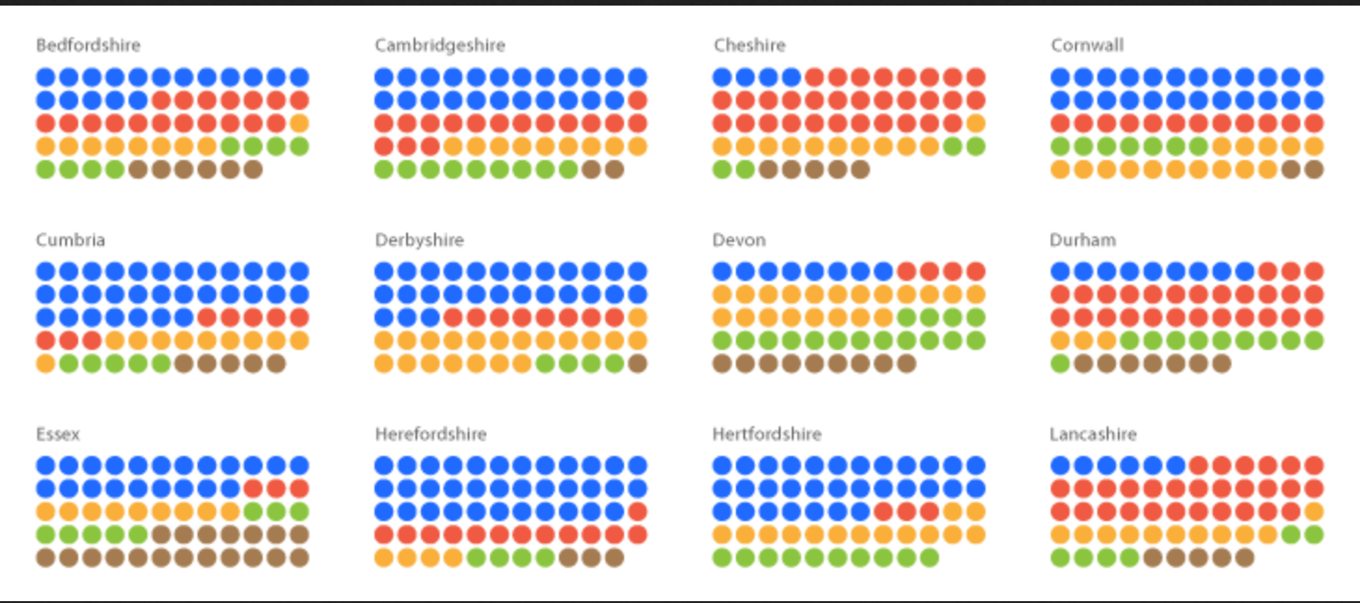
研究背景
推荐系统通过分析用户行为与偏好，利用算法精准推送个性化内容。推荐系统有效应用于如下场景：
  电子商务：亚马逊等平台通过捕捉用户浏览、点击、购买的时序行为,预测下一购买意图。
  内容与流媒体：据统计，头部互联网平台超80%的内容消费源自推荐引导。
  服务点评：如美团等商户推荐场景，捕捉用户兴趣的演变，提供个性化的到店/消费引导。
  核心意义：自动化过滤爆炸式增长的过载信息，提升商业转化与用户体验。
研究痛点 ：
  数据稀疏性：用户历史交互有限，导致深度学习模型难以学习到充足的物品转移模式。
  噪声交互行为：用户错误的转移信号，显著干扰模型学习真实的物品关联模式。
  短序列冷启动：推荐数据分布呈“长尾”态势，多数用户仅有极短的交互序列。短序列对随机扰动（如掩码或裁剪）极度敏感，容易导致训练信息丢失，使得模型表现大幅度下降。
研究贡献：
  相关性信息增强: 提出“替换(S)”与“插入(I)”两种基于物品关联的信息增强方法，而非随机噪声。保留真实的物品转移关联，扩充交互记录，缓解冷启动。
  自适应增强策略: 针对不同长度序列采用分异操作集：短序列采用轻量掩码与信息增强，长序列利用多样化扰动。解决序列长度偏斜导致的增强质量不均。
  多任务联合训练：同步优化“预测目标”与“对比目标”。在构建物品转移关系时相互推动，避免两阶段训练中自监督信息的丢失，提升编码器表示能力。
购物平台的商品推荐
稀疏的用户交互序列

Slide 5
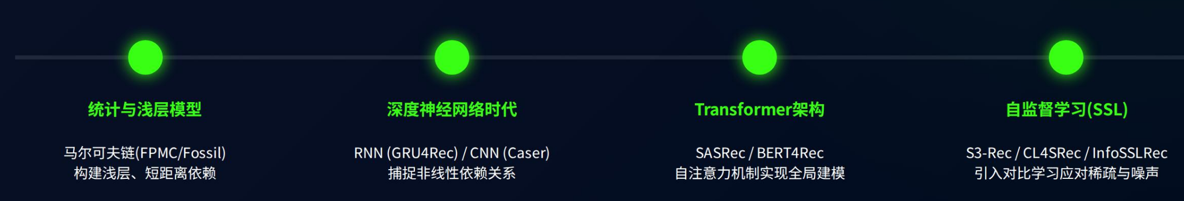
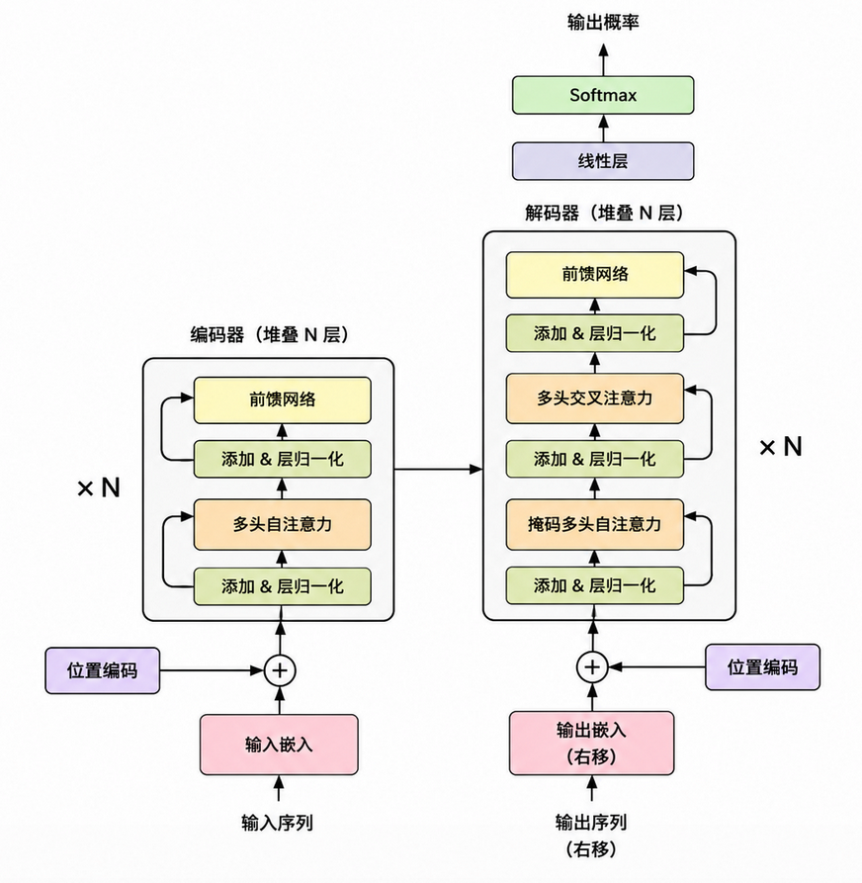
国内外研究现状
研究发展历程：从统计监督到自监督学习
技术优势
信息增强鲁棒性：相比CL4SRec等基于随机扰动的增强，InfoSSLRec采用混合相关性（ItemCF + 嵌入相似度）计算。替换操作通过相似物丰富语义，插入操作通过关联项补全序列，生成更高置信度的正样本对，增强模型抗干扰能力。
Transformer与自监督学习前沿
主流技术路径分析：
Transformer编码： 成为工业界与学术界的标配，通过Multi-head Self-attention捕捉长程物品依赖。
对比自监督学习： 通过最大化两个增强视图（正样本对）之间的一致性，在无标注数据下实现高质量表征学习。
待解决问题： 现有方法多基于随机扰动（裁剪、重排序），未利用物品语义关联，且忽略了长度不均衡带来的敏感度差异。
自适应与联合训练：长度感知自适应增强依序列长短施策：短序列信息补全防冷启动，长序列强化扰动促泛化。多任务联合训练端到端融合推荐与对比学习，双目标互推，防信号遗忘并提升鲁棒性。

Slide 6
数据介绍及预处理

Slide 7
数据介绍
数据集选取
使用三个公开基准数据集
Beauty & Sports：来自Amazon评论数据的两个子类别 Yelp：商家推荐数据集
Amazon Beauty & Amazon Sports数据集：
来源于全球最大的电商平台亚马逊的真实用户购买和评论记录。Beauty 侧重美妆个护产品，Sports 侧重体育和户外用品。
Yelp数据集
来源于美国最大的点评网站 Yelp，类似于国内的大众点评。
数据集 | 用户数 | 物品数 | 交互数 | 平均长度 | 稀疏度 | 数据集 | 用户数
Beauty | 22,363 | 12,101 | 198,502 | 8.9 | 99.73% | Beauty | 22,363
Sports | 35,598 | 18,357 | 296,337 | 8.3 | 99.95% | Sports | 35,598
Yelp | 30,431 | 20,033 | 316,354 | 10.3 | 99.95% | Yelp | 30,431

Slide 8
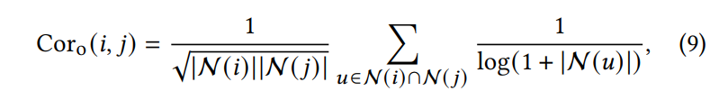


数据介绍
物品关联度计算
1.基于记忆的关联度（ItemCF-IUF）
利用协同过滤信号，共同用户越多，关联度越高
2.基于模型的关联度
利用Transformer学习到的物品嵌入向量的点积
3.混合关联度
Min-Max归一化后取最大值
训练前E个epoch使用记忆关联，之后切换为混合关联
（由于模型关联度在训练早期嵌入不够成熟，效果较差）

Slide 9
总体框架及实验结果

Slide 10
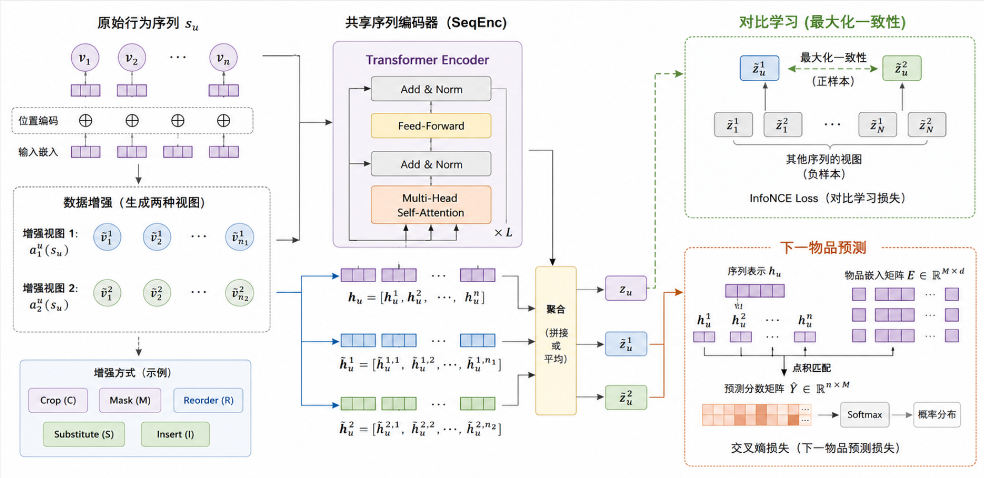
模型总体框架
1. 序列输入与特征嵌入 (Input & Embedding)
接收数据：模型首先接收用户的原始历史交互序列 sᵤ（包含一系列物品 v₁, v₂, ..., vₙ）。
特征初始化：将序列中的每个离散物品转化为向量表示（输入嵌入），并叠加位置编码（位置编码 ⊕ 输入嵌入），以保留序列的时序信息。
2.序列的双分支处理 (Dual-branch Processing)
输入数据在此处分为两个并行的分支进行处理：
主任务分支（原始序列）：直接保留原始序列 sᵤ，为后续的“下一物品预测”做准备。
辅助任务分支（数据增强）：数据增强模块会根据原始序列的长度进行自适应调整，从选定的增强操作集合（如图片中所示的裁剪 Crop、掩码 Mask、重排序 Reorder、替换 Substitute、插入 Insert 等）中选择两种操作（a₁ᵘ 和 a₂ᵘ）。对原始序列分别进行这两种增强方法变换，生成两个不同的增强视图。
3. 共享序列编码 (Shared Sequence Encoding)
原始序列和两个生成的增强视图共同输入到一个参数共享的 Transformer 编码器（SeqEnc）中。
编码器通过多层堆叠的多头自注意力机制（Multi-Head Self-Attention）和前馈神经网络（Feed-Forward），捕捉序列内部的全局依赖关系。
编码完成后，输出一组与位置相关的特征嵌入向量：原始序列表示 hᵤ，以及增强视图表示 h̃ᵤ¹ 和 h̃ᵤ²。

Slide 11
模型总体框架
任务二：对比学习最大化一致性（辅助任务）
提取两个增强视图的序列表示 z̃ᵤ¹ 和 z̃ᵤ² 组成正样本对，而同一小批量（Mini-batch）内其他序列的增强视图则作为负样本。利用 NT-Xent 损失拉近正样本对在向量空间中的距离（最大化一致性），同时推远负样本的距离。
5. 多任务联合优化 (Multi-task Optimization)
在模型的输出端，上述生成的表示向量将被用于计算两部分损失函数，并进行联合优化：
任务一：下一物品预测（主任务）
提取原始序列的表示 hᵤ，将其与候选物品的嵌入矩阵 E 进行点积匹配，计算出偏好得分矩阵 Ŷ。随后通过 Softmax 归一化输出概率分布，并计算交叉熵损失（推荐损失），用于预测用户下一个最可能交互的物品。
4. 特征聚合 (Aggregation)
编码器输出的各个位置的特征向量会经过一个“聚合层（拼接或平均）”，将局部的物品级表示转化为整体的“序列级表示向量”，分别得到原始序列表示 zᵤ，以及增强视图的表示 z̃ᵤ¹ 和 z̃ᵤ²。

Slide 12
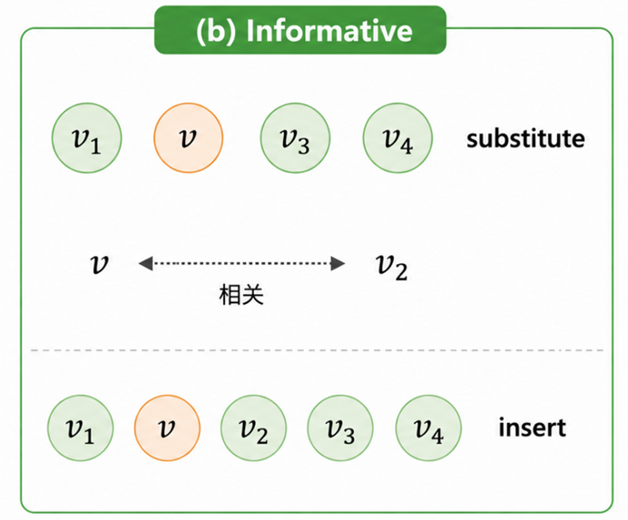
总体框架及实验结果
数据增强方法 — 信息增强
一、 替换（Substitution）：基于相关性的“语义平替”
1. 运行机制 模型首先会通过算法（如 ItemCF 协同过滤，或物品 Embedding 向量的余弦相似度）计算出全局物品的“相似度矩阵”。在进行数据增强时，模型会选中序列中的某个物品，并在相似度矩阵中找到它的“高分相似物品”，用后者将前者替换掉。
2. 具象化场景
原始序列： [iPhone 14 -> 苹果原装手机壳 -> 20W充电头]
替换操作： 系统选中了“iPhone 14”，并用相似度极高的“iPhone 14 Pro”进行替换。
增强后的视图： [iPhone 14 Pro -> 苹果原装手机壳 -> 20W充电头]
3. 核心优势
意图不丢失： 无论用户最初看的是普通版还是 Pro 版，其“购买苹果生态配件”的底层转移逻辑是完全一致的。这种替换既制造了模型需要的“差异（扰动）”，又没有引入噪声。
构建高质量正样本： 这种增强方式对模型提出了“认知挑战”——模型必须学会忽略商品表面的细微差别（普通版 vs Pro版），提取出背后共同的用户意图（高级表征）。

Slide 13
总体框架及实验结果
数据增强方法 — 信息增强
二、 插入（Insertion）：基于上下文的“意图补全”
1.运行机制
对于较短的序列，模型会分析序列中相邻的物品，寻找与这些物品频繁“共现（Co-occurrence）”或高度相关的其他物品。然后，将这个“桥梁物品”平滑地插入到序列的适当位置中。
2. 具象化场景
原始短序列： [iPad Pro -> _________ -> 妙控键盘]（长度仅为 2）
插入操作： 系统发现，买过这两样东西的人，大概率也会关注“Apple Pencil（触控笔）”。于是将其作为关联项插入。
增强后的视图： [iPad Pro -> Apple Pencil -> 妙控键盘]（长度扩充为 3）
3. 核心优势
直接破解冷启动： 对于极度稀疏的长尾用户，插入操作直接物理增加了序列的长度。它相当于利用全局的群体智慧（其他用户的共现行为），来帮当前用户“脑补”出一条更完整的兴趣演变路径。
增强时序连贯性： 插入的不是随机噪声，而是符合逻辑的过渡物品，这使得 Transformer 编码器能更好地学习到物品间“A -> B -> C”的顺滑转移模式。

Slide 14
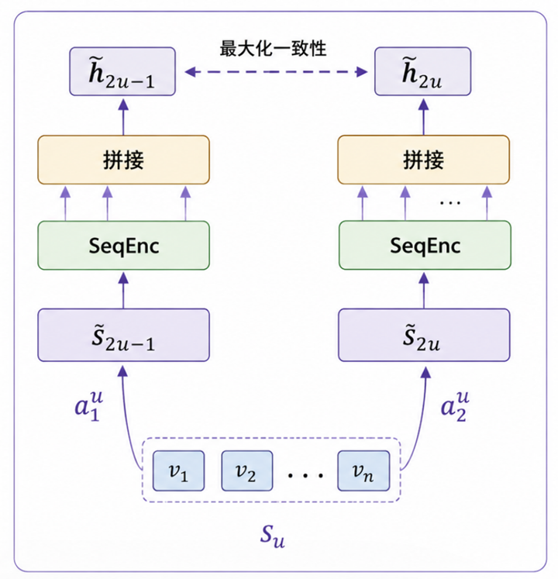
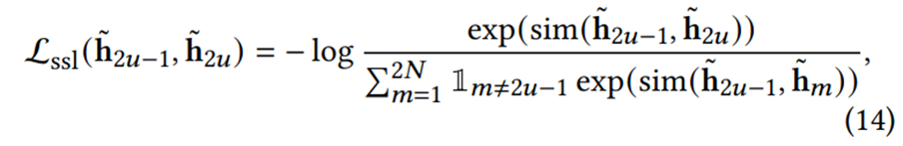
总体框架及实验结果
对比自监督学习目标
在对比自监督学习模块中，正样本对的具体构造流程如下：针对包含 N 个序列的 mini-batch，数据增强模块会为每一个原始序列 s_u 采样并应用两种增强操作，使其变换并生成 2N 个增强视图 。其中，由同一个原始序列 s_u 衍生出的两个增强视图（记为 s̃_{2u-1}和 s̃_{2u})被组合成一个正样本对 。而在同一个批次中，来自其他序列的 2(N-1)个增强视图则全部被视作负样本 。随后，这些视图会输入到共享参数的Transformer编码器中提取出单一的序列级表示向量，进而在表示空间内计算视图间的相似度，并利用NT-Xent损失最大化正样本对之间的一致性
构建样本对后进行NT-Xent损失函数计算：

Slide 15
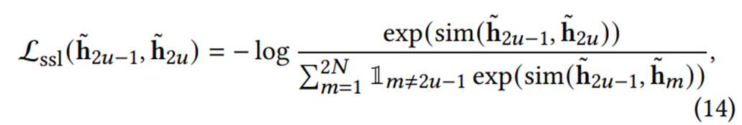
总体框架及实验结果
NT-Xent损失函数的详细解读
当正样本对的相似度远高于所有负样本对时，分子接近分母，比值接近1，-log接近0，损失很小。反之，如果正样本的相似度和负样本差不多甚至更低，损失就会很大。优化这个损失等价于让编码器学会把同一用户的不同增强视图映射到表示空间中相近的位置，同时推开不同用户的表示
分子：正样本对的相似度得分取指数。sim(·)是点积，衡量两个增强视图的表示有多接近。我们希望这个值尽可能大。
分母 ：当前视图与所有其他视图（包括正样本和负样本）的相似度得分之和。指示函数 𝟙(m≠2u-1) 排除了自身，所以求和范围是2N-1个视图。
整体形式 ：是一个softmax交叉熵的形式。可以理解为一个2N-1路的分类任务——给定 h̃₂ᵤ₋₁，在其余2N-1个视图中，模型要把正样本 h̃₂ᵤ "识别"出来。

Slide 16
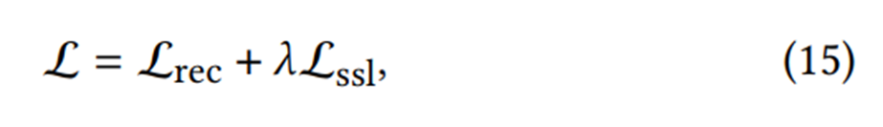
总体框架及实验结果
多任务联合训练
Lrec 直接优化"预测下一个物品"这个任务目标，但它只能从有标签的序列中学习。
Lssl 从无标签的增强视图中提取监督信号，让编码器学会捕捉序列的本质结构，即使在数据稀疏的情况下也能获得有意义的梯度。两者联合训练时，对比学习相当于给编码器提供了一种正则化——它不仅要预测准下一个物品，还要确保学到的表示具有对增强操作的不变性。

Slide 17
总体框架及实验结果
整体性能比较
dataset | Metric | BPR | Caser | S3-Rec | CL4SRec | infoSSLRec
Beauty | HR@5 | 0.0253 | 0.0270 | 0.0189 | 0.0403 | 0.0504
 | HR@10 | 0.0396 | 0.0453 | 0.0307 | 0.0641 | 0.0726
 | HR@20 | 0.0605 | 0.0724 | 0.0487 | 0.0972 | 0.1035
 | NDCG@5 | 0.0164 | 0.0167 | 0.0115 | 0.0265 | 0.0339
 | NDCG@10 | 0.0210 | 0.0225 | 0.0153 | 0.0343 | 0.0410
 | NDCG@20 | 0.0262 | 0.0294 | 0.0198 | 0.0425 | 0.0488
Sports | HR@5 | 0.0131 | 0.0146 | 0.0121 | 0.0232 | 0.0259
 | HR@10 | 0.0208 | 0.0250 | 0.0205 | 0.0367 | 0.0417
 | HR@20 | 0.0314 | 0.0396 | 0.0344 | 0.0553 | 0.0603
 | NDCG@5 | 0.0086 | 0.0092 | 0.0084 | 0.0146 | 0.0173
 | NDCG@10 | 0.0111 | 0.0126 | 0.0111 | 0.0190 | 0.0224
 | NDCG@20 | 0.0137 | 0.0162 | 0.0146 | 0.0236 | 0.0270
非顺序模型代表：BPR
基于CNN的模型：Caser
基于transformer的模型：S3-Rec、CL4SRec、infoSSLRec

Slide 18
总体框架及实验结果
整体性能比较
dataset | Metric | BPR | Caser | S3-Rec | CL4SRec | infoSSLRec
Yelp | HR@5 | 0.0163 | 0.0151 | 0.0101 | 0.0227 | 0.0231
 | HR@10 | 0.0270 | 0.0261 | 0.0176 | 0.0384 | 0.0396
 | HR@20 | 0.0433 | 0.0447 | 0.0314 | 0.0623 | 0.0649
 | NDCG@5 | 0.0101 | 0.0096 | 0.0068 | 0.0143 | 0.0146
 | NDCG@10 | 0.0136 | 0.0132 | 0.0092 | 0.0194 | 0.0199
 | NDCG@20 | 0.0177 | 0.0178 | 0.0127 | 0.0254 | 0.0263
infoSSLRec在所有数据集的所有指标上均取得最优。相比基线CL4SRec，infoSSLRec在Beauty上平均提升22.47%，Sports上平均提升23.39%，Yelp上平均提升4.67%。Sports和Beauty提升更大，因为其平均序列长度更短，冷启动问题更严重，SSL带来的收益更显著。

Slide 19
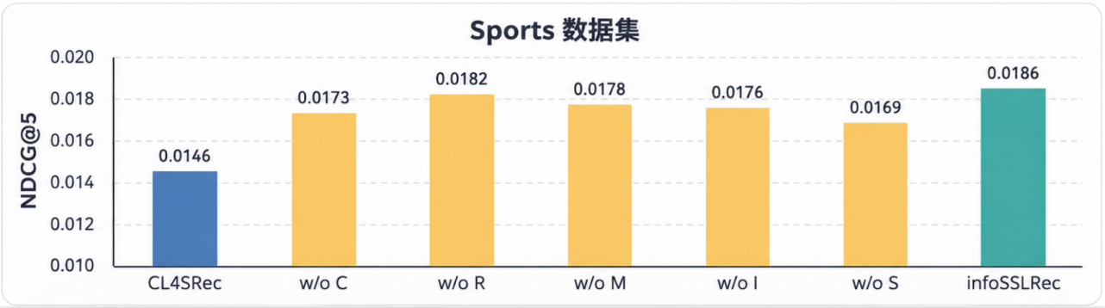
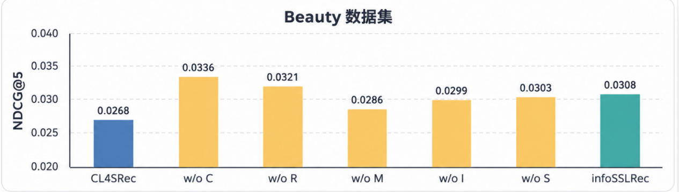
总体框架及实验结果
增强方法分析
留一法消融实验（Leave-One-Out）: 从完整增强集{M,C,R,S,I}中每次移除一种，观察性能变化。
移除Insert或Substitute后性能持续下降；移除Crop或Reorder后性能反而在Beauty上显著提升。说明随机增强会破坏物品关联，信息性增强才是关键

Slide 20
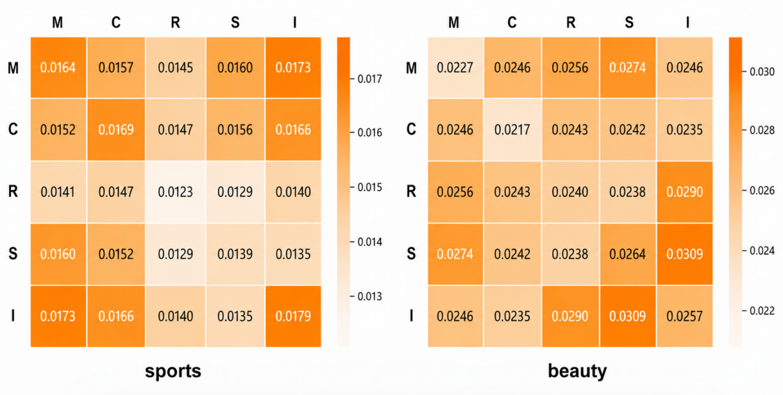
总体框架及实验结果
增强方法分析
成对比较:只使用两种增强算子组合,分别训练。
同类算子对角线中，Insert和Substitute表现最好；不同算子组合通常优于相同算子；多种算子组合优于仅两种。Substitute在Beauty上作为单独算子表现好，在Sports上更适合作为互补视图。

Slide 21
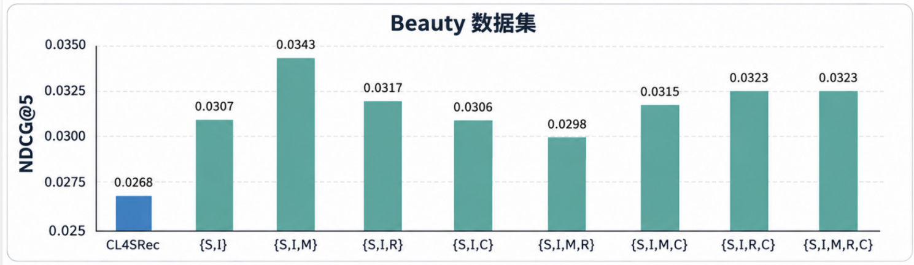
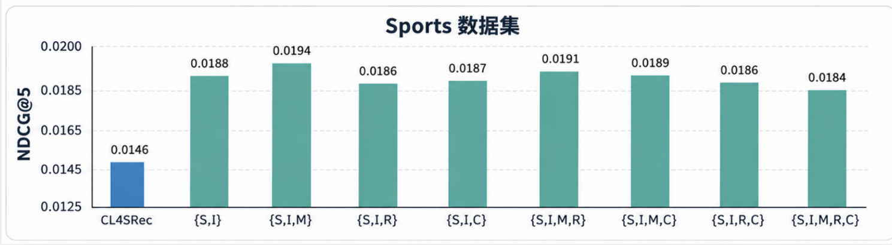
总体框架及实验结果
增强方法分析
短序列增强集选择:对短序列尝试不同的增强组合，如{S,I}、{S,I,M}、{S,I,R}等
所有包含信息性增强的组合都优于只是用随机增强的CL4SRec；{S,I,M}最优；{S,I,M}优于{S,I,M,R,C}，证实对短序列区分增强策略的必要性

Slide 22
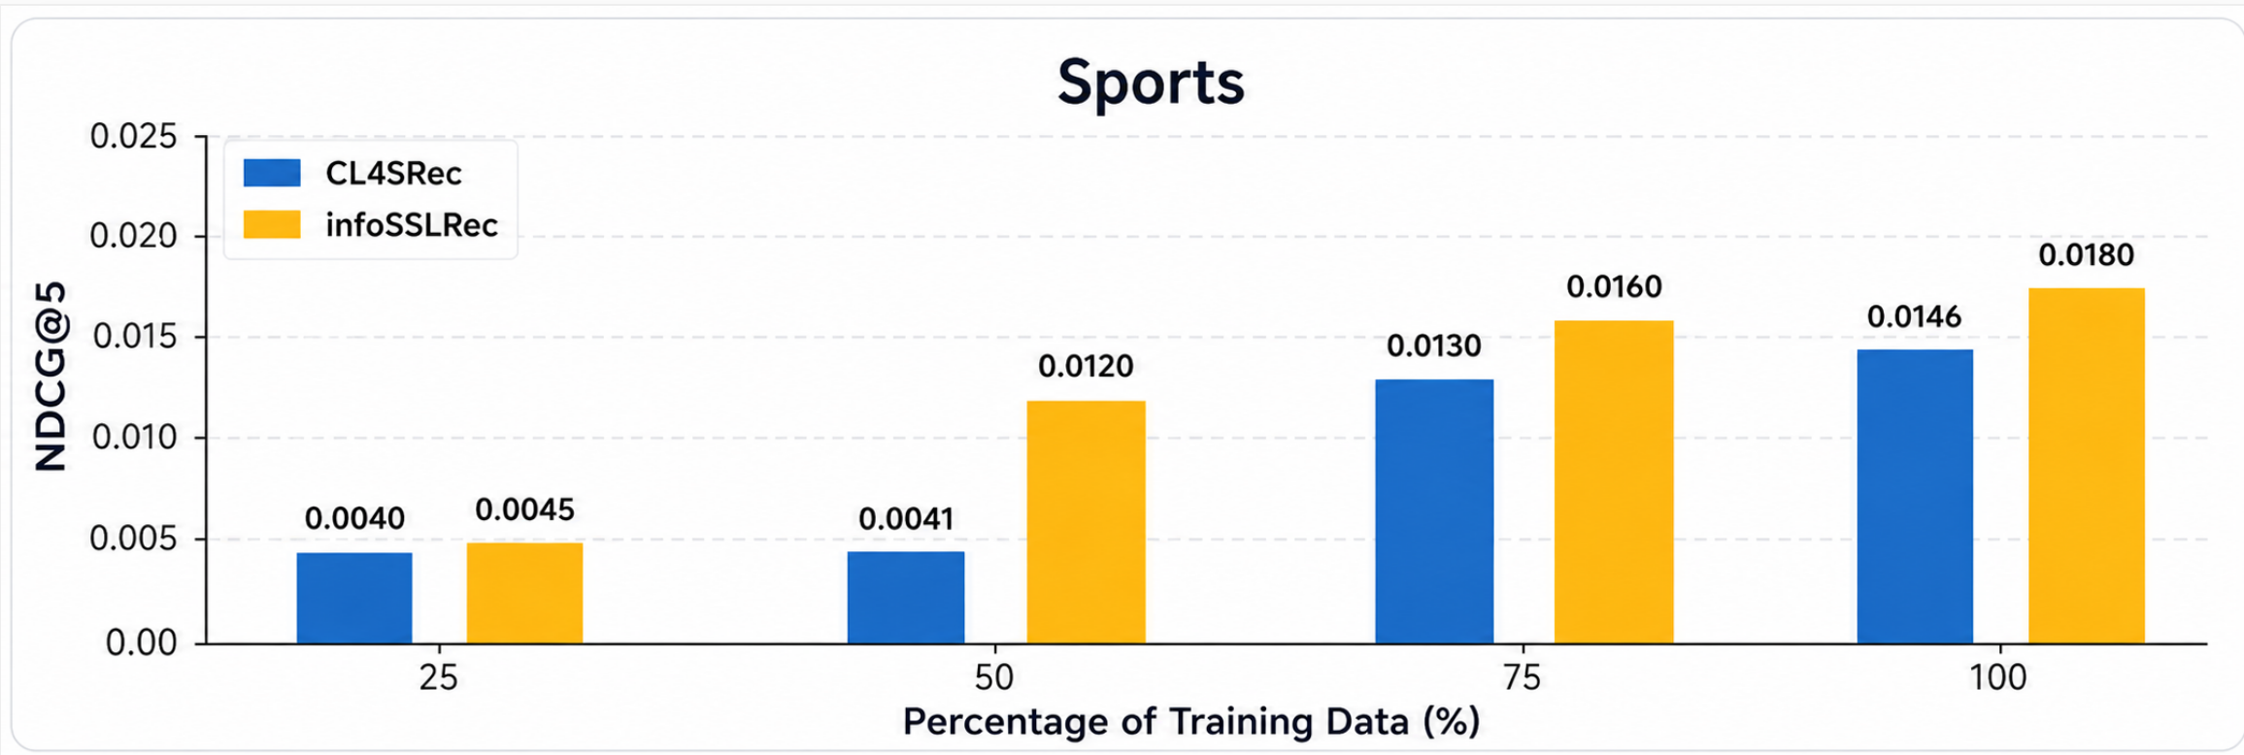
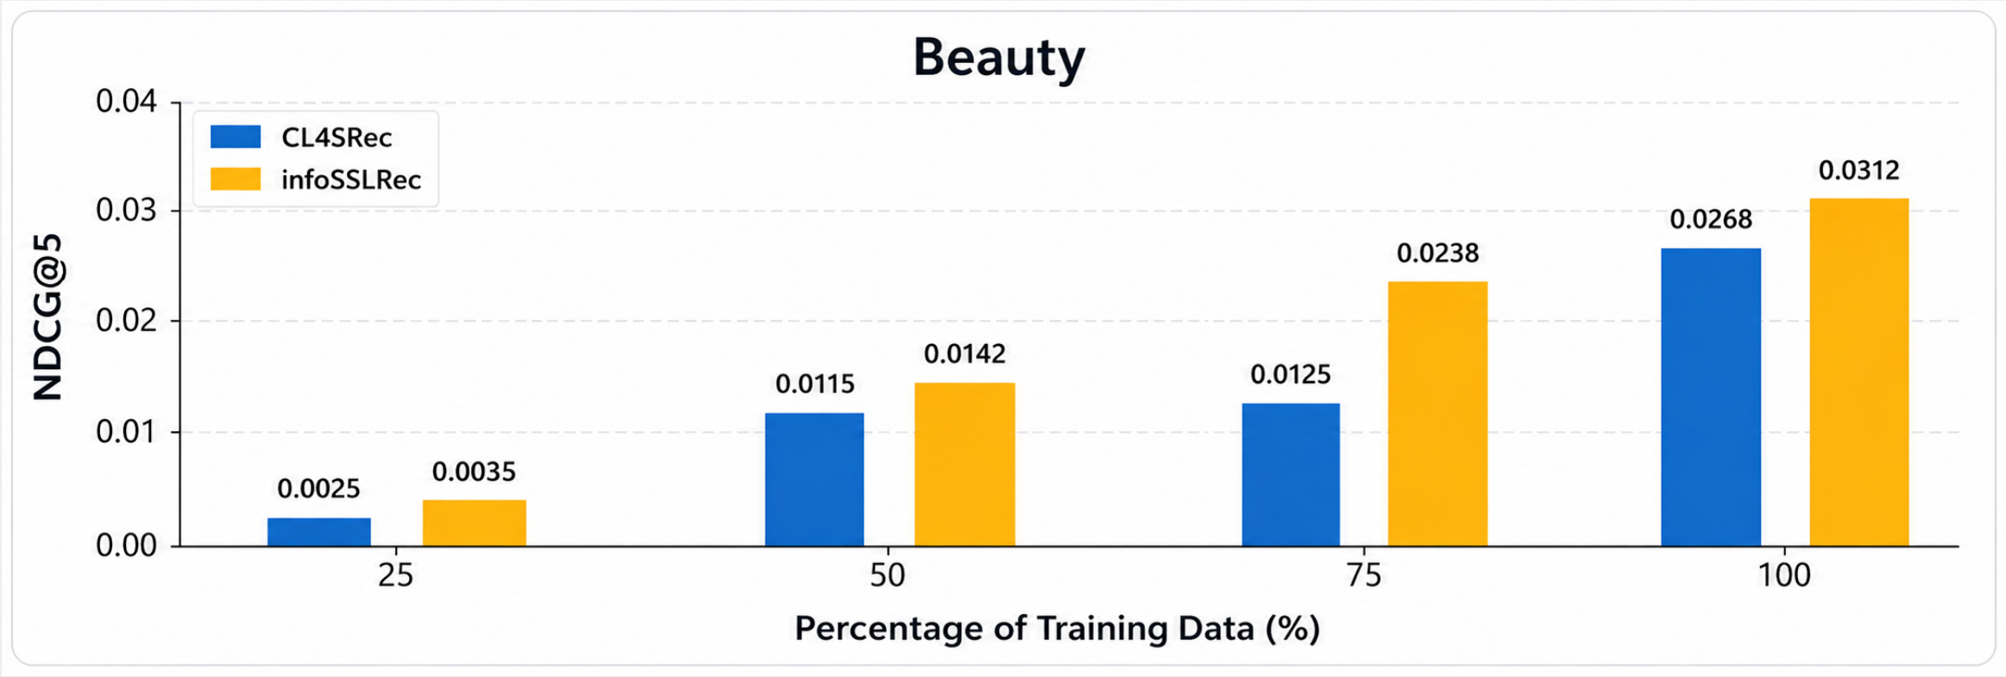
总体框架及实验结果
鲁棒性分析
分别使用25%、50%、75%、100%训练数据训练，测试集不变，比较infoSSLRec和CL4SRec
infoSSLRec始终优于没有信息增强方法的CL4SRec，且性能下降更慢。在Sports上，infoSSLRec用75%数据即达到CL4SRec用100%数据的性能；50%数据时CL4SRec性能下降76.19%，infoSSLRec仅下降34%。

Slide 23
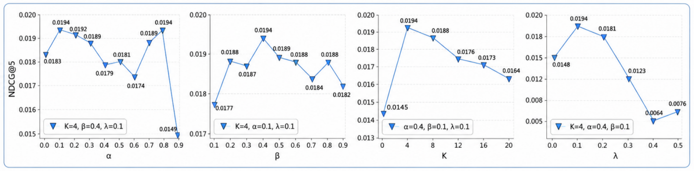
总体框架及实验结果
超参数研究
此实验来探究InfoSSLRec当中的四个关键超参数所起到的作用，这四个超参数分别是替换比例alpha，插入比例beta，序列长度阈值K以及对比学习强度lambda。实验运用控制变量法，每一次仅仅改变一个超参数，其他的超参数固定成为优化过后的最佳的值。
此图是infoSSLRec在beauty数据集上针对不同𝛼、𝛽、𝐾和𝜆的性能对比

Slide 24
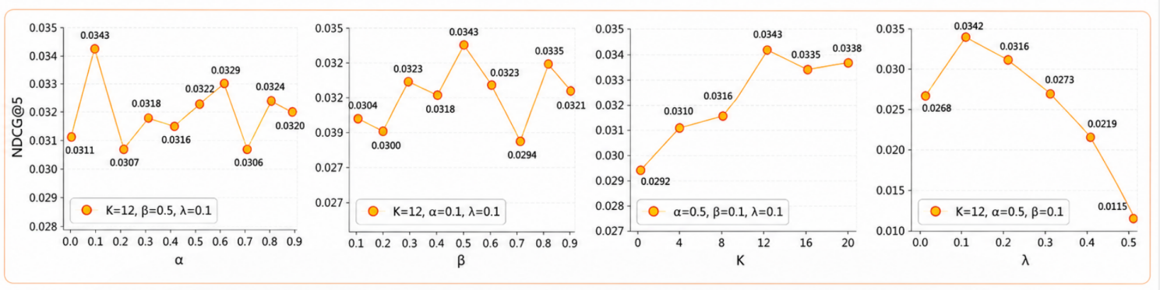
总体框架及实验结果
超参数研究
此图是infoSSLRec在sports数据集上针对不同𝛼、𝛽、𝐾和𝜆的性能对比
α与 β：替换与插入比例
两者对性能的影响均呈先升后降的趋势。适度增加比例能引入有效的物品相关性以提升视图质量；但比例过高会过度破坏原始序列的转移模式，产生错误正样本，反而损害对比学习。
最佳取值：在 Sports 和 Beauty 数据集中，最佳 β = 0.4，最佳 α = 0.1。
参数特性：较大的 β表明短序列需要更多的插入操作来扩充交互记录、缓解冷启动；而较小的 α说明序列语义对替换操作高度敏感，少量替换即可提供有效的增强信号。

Slide 25
总体框架及实验结果
超参数研究
K：序列长度阈值
K用于划分长短序列，直接影响自适应增强策略的操作选择。最佳取值因数据集的长度分布而异：
Sports 数据集（最佳 K=4）：由于平均序列较短（仅 8.3），多数集中在短区间，较小的 K 即可覆盖最敏感的短序列群体。
Beauty 数据集（最佳 K=12）：序列分布较分散，需要较大的 K 来保护更多中等长度序列免受随机增强的负面干扰。
λ：对比学习强度
λ用于控制对比学习损失在总损失中的权重，实验证明其对序列推荐价值重大，但应作为有效补充而非主导。
性能提升：与 λ = 0 的基线相比，引入对比学习后，Sports 和 Beauty 数据集上的 NDCG@5 分别大幅提升了 32.88% 和 12.82%。
最佳取值：最佳 λ = 0.1，此时主副任务协同达到最优。
过载影响：当 λ > 0.1 时性能开始下降。因为过大的 λ会迫使编码器过度优化视图一致性，从而忽略了“精准预测下一个物品”的推荐主任务。

Slide 26
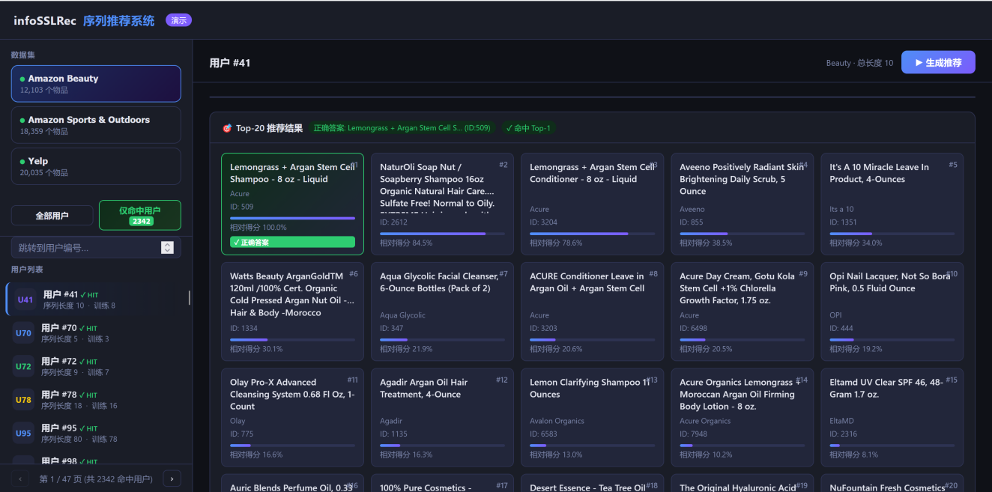
总体框架及实验结果
系统可视化搭建

Slide 27
研究结论与展望

Slide 28
研究结论与展望
工作总结
提出基于相关性的信息增强策略。 针对数据稀疏与噪声问题，设计“替换”与“插入”操作，利用协同过滤和模型嵌入相似性生成高质量增强序列，有效保留真实交互转移关联，显著缓解了冷启动难题。
1
2
构建自适应长度的对比自监督架构。 提出InfoSSLRec模型，利用NT-Xent损失最大化增强视图一致性。同时首创基于序列长度的自适应增强策略，为长短序列分派不同操作集，解决增强质量不均问题。
3
实现多任务联合训练与系统可视化。 摒弃两阶段训练，同步优化推荐与自监督目标以防信息丢失。在验证模型优异性能后，开发了前后端分离的推荐系统可视化平台，证明了模型的工程应用可行性。

Slide 29
研究结论与展望
局限性与未来改进方向
物品相关性计算方法存在局限性
探索更高级的物品相关性计算方法
当前融合记忆与模型的计算方式，难以精准挖掘深层上下文信息，制约了增强视图质量。
尝试在强化学习框架内搜寻相关物品，获取精准上下文信息，进一步提升增强视图质量。
增强策略划分较粗糙
深化增强策略与序列长度的精细化关联
仅依靠单一阈值划分操作集，缺乏细粒度动态调整，难以适应长尾及高度偏斜的复杂数据。
探究动态、细粒度的自适应映射方式，使模型能更敏锐地适应极端长尾等复杂数据场景。
损失函数评估较单一
拓展对比学习损失函数的对比与评测
当前仅验证了NT-Xent,未引入其他类型，缺乏对不同损失函数作用机制与性能的系统评测。
引入并对比其他类型的对比学习损失函数，系统评估其在序列自监督学习中的机制与差异。

Slide 30
感谢各位老师
恳请各位老师批评指正

